Slide 1
Apresentação Diretores Eleitos
Situação FUNCEF
Outubro/2017

Slide 2
EVOLUÇÃO E CAUSAS DO DÉFICIT

Slide 3
RESULTADOS ACUMULADOS 1995 - 2016
R$ Milhões
Reserva de contingência (?)
Investimentos de risco
Criação do REB
Migração do REB
1º déficit consolidado
Saldamento e Novo Plano
Novo modelo de precificação Vale

Slide 4
PERDAS COM INVESTIMENTOS – CONSOLIDADO 2014/2015/2016
INVESTIMENTO | VALOR DO INVESTIMENTO | VALOR CONTABIL PREJUIZO/PROVISÃO
TG PARTICIPAÇÕES/ITAPECURU BIOENERGIA (AÇÕES+DEBÊNTURES) | 92.500 | 92.500
FIP ENSEADA/CBTD(EX-GRADIENTE) | 17.434 | 17.434
FIP SONDAS/SETE BRASIL | 1.387.532 | 1.387.532
FIP OAS EMPREENDIMENTOS | *200.000 | 200.000
FIP GLOBAL EQUITY | 100.000 | 100.000
FIP MULTINER | 189.836 | 135.841
FIP RG ESTALEIROS | 141.000 | 141.000
USINA TERMELÉTRICA PERNAMBUCO 3 | 81.238 | 81.238
FIP BRASIL MEZANINO | 49.900 | 23.875
FIP INFRABRASIL | 197.300 | 18.100
FIP ÓLEO E GÁS | 48.000 | 17.400
TOTAIS | 2.504.740 | 2.214.920
2014 - 2015 - 2016
R$ Mil
* R$ 200 MILHÕES NÃO FORAM LIBERADOS

Slide 5
REDUÇÃO DE VALOR DE INVESTIMENTOS
CONSOLIDADO 2013 a 2016
ATIVO | VALOR 2013 | VALOR 2014 | VALOR 2015 | VALOR 2016 | VARIAÇÃO 2013/2016 | VALOR 2013 + ATUARIAL**
VALE | 7.610.462 | 5.609.783 | 4.495.203 | 4.706.867 | -2.903.595 | 11.241.413
IMÓVEIS | 4.688.253 | 5.067.770 | 5.179.672 | 5.176.764 | 488.511 | 6.925.018
INVEPAR | 2.743.476 | 2.802.835 | 2.184.000 | 1.700.693 | -1.042.783 | 4.052.388
FIP FLORESTAL | 384.788 | 550.914 | 1.037.613 | 389.114 | 4.326 | 568.370
BELO MONTE | 412.234 | 545.177 | 616.157 | 930.734 | *518.500 | 608.911
DESENVIX/ STATKRAFT | 220.746 | 265.241 | 280.294 | 290.667 | 69.921 | 326.064
TOTAIS | 16.059.959 | 14.841.720 | 13.792.939 | 13.194.839 | -2.865.120 | 23.722.164
-10.527.325
R$ Mil
*APORTE DE CAPITAL EM R$ 330 MILHÕES ALÉM DO PREVISTO
** META ATUARIAL ACUMULADA NO PERÍODO: 47,71%

Slide 6
PLANOS DE EQUACIONAMENTO 2015

Slide 7
QUANDO EQUACIONAR?
Aplicabilidade da Resolução MPS/CGPC nº 26/2008 e suas alterações
Redução da Duração do Passivo (ciclo de vida, maturidade)
ZONA DE DESEQUILÍBRIO
10% + (1% x duration) x PM
DESTINAÇÃO DE SUPERÁVIT
15 ANOS
12 ANOS
10 ANOS
4 ANOS
ZONA DE EQUILÍBRIO
1% x (duration - 4) x PM
EQUACIONAMENTO DE DÉFICIT
ZONA DE DESEQUILÍBRIO
Limites regressivos (gatilho automático)

Slide 8
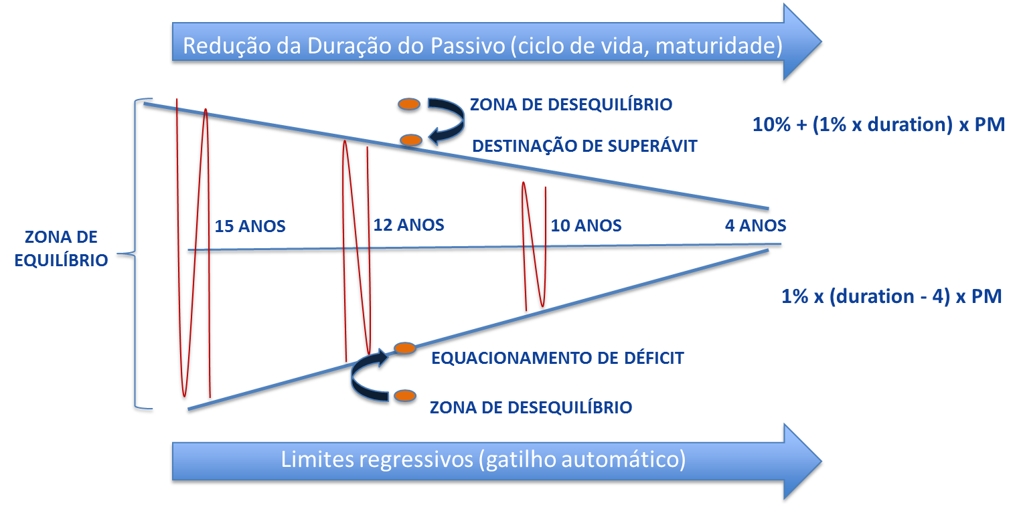
RESULTADOS 2015
NÃO SALDADO
Limite de Déficit Técnico Acumulado = 1% x (duração do passivo - 4) x Provisão Matemática
1% x (Duration – 4) x Provisão Matemática
1% x (13,17 – 4) x Provisão Matemática
9,17% x Provisões Matemáticas
R$ 514,5 mi
Limite/Margem Legal
Deficit 2015
VALOR MÍNIMO A EQUACIONAR = EXCEDENTE
16,57% das Provisões Matemáticas
R$ 929,5 mi
R$ 1,4 bi = 25,74% das Provisões Matemáticas

Slide 9
RESPONSABILIDADE ENTRE AS PARTES
RESOLUÇÃO MPS/CGPC Nº 26/2008 (VISÃO FUNCEF)C
“Art. 29. O resultado deficitário apurado no plano de benefícios deverá ser equacionado por participantes, assistidos e patrocinadores, observada a proporção contributiva em relação às contribuições normais vigentes no período em que for apurado o resultado, estabelecendo-se os montantes de cobertura atribuíveis aos patrocinadores, de um lado, e aos participantes e assistidos, de outro, sem prejuízo de ação regressiva contra dirigentes ou terceiros que tenham dado causa a dano ou prejuízo ao plano de benefícios administrado pela EFPC.
§ 1º O equacionamento do resultado deficitário pelos participantes e assistidos, relativamente ao montante que lhes couber na divisão de que trata o caput deste artigo, deverá se dar considerando a reserva matemática individual ou o benefício efetivo ou projetado atribuível a cada um deles.
Contribuições Normais (anteriores ao saldamento – 2003 a 2005)
Participantes e Assistidos
Patrocinadora
Participantes → R$ 1,00
Paridade Participantes → R$ 1,00
Assistidos → R$ 1,00
Paridade Assistidos → R$ 0,00
50% → Participantes e Assistidos
50% → Patrocinadora

Slide 10
RESPONSABILIDADE ENTRE AS PARTES
RESOLUÇÃO MPS/CGPC Nº 26/2008 (VISÃO PREVIC)
“Art. 29. O resultado deficitário apurado no plano de benefícios deverá ser equacionado por participantes, assistidos e patrocinadores, observada a proporção contributiva em relação às contribuições normais vigentes no período em que for apurado o resultado, estabelecendo-se os montantes de cobertura atribuíveis aos patrocinadores, de um lado, e aos participantes e assistidos, de outro, sem prejuízo de ação regressiva contra dirigentes ou terceiros que tenham dado causa a dano ou prejuízo ao plano de benefícios administrado pela EFPC.
§ 1º O equacionamento do resultado deficitário pelos participantes e assistidos, relativamente ao montante que lhes couber na divisão de que trata o caput deste artigo, deverá se dar considerando a reserva matemática individual ou o benefício efetivo ou projetado atribuível a cada um deles.
Contribuições Normais (anteriores ao saldamento – 2003 a 2005)
Participantes e Assistidos
Patrocinadora
Participantes → R$ 1,00
Paridade Participantes → R$ 1,00
Assistidos → R$ 1,00
Paridade Assistidos → R$ 0,00
2/3 → Participantes e Assistidos
1/3 → Patrocinadora

Slide 11
SITUAÇÃO ATUAL PLANO DE EQUACIONAMENTO
REG/REPLAN – NÃO SALDADO
REG/REPLAN NÃO SALDADO
TAC firmado entre FUNCEF e PREVIC (Publicado no DOU em 05/06/2017)
Prazo para aprovação do Plano de Equacionamento:
03/10/2017 (120 dias a contar da data de publicação do TAC).
Prazo para início da cobrança:
02/12/2017 (até 60 dias da aprovação).

Slide 12
Plano de Equacionamento não Paritário
REG REPLAN NÃO SALDADO – Responsabilidade
Meta Atuarial de 17,7401%
Déficit Técnico Ajustado 31/12/15 : R$ 929.488.409,61
Déficit Técnico Ajustado 31/07/17 : R$ 1.094.380.942,01
Partic/Assist* (58,6567%)
R$ 641.927.746,01
Participantes
R$ 217.200.385,08
Assistidos
R$ 424.727.360,93
Patrocinadora* (41,3433%)
R$ 452.453.196,00
70,4835%
ContrapartidaPartic
R$ 153.090.451,40
ContrapartidaAssist
R$ 299.362.744.60
Fator: 94,3894%
Fator: 197,5568%
Fator: 66,5290%
Fator: 139,2450%
Fluxo de Contribuições Normais – 237 meses

Slide 13
Plano de Equacionamento não Paritário
REG REPLAN NÃO SALDADO – Alíquotas Contributivas

Slide 14
Plano de Equacionamento não Paritário
REG REPLAN NÃO SALDADO – Estatísticas (não paritária)
Representatividade das massas:
Ativos:
Assistidos:

Slide 15
Plano de Equacionamento Apresentado
Plano de Equacionamento se cumpra apenas com relação à parte incontroversa:
Cobrança das contribuições devidas pelos Participantes e Assistidos limitada à responsabilidade sobre 50% do total do déficit (premissa da paridade);
Cobrança das contribuições devidas pela CAIXA limitada à responsabilidade de 41,3433% sobre o valor do déficit;
Parte controversa, correspondente a 8,6567% do déficit, R$ 94.737.275,01, para definição posterior.
Retomada das tratativas com a CAIXA visando o reconhecimento da parte controversa.
Retomada das discussões com a PREVIC sobre a natureza das contribuições pagas pelos Assistidos.

Slide 16
Plano de Equacionamento Apresentado
Meta Atuarial de 17,7401%
Déficit Técnico Ajustado 31/12/15 : R$ 929.488.409,61
Déficit Técnico Ajustado 31/07/17 : R$ 1.094.380.942,01
Partic/Assist (50%)
R$ 547.190.471,01
Participantes
R$ 185.145.418,24
Assistidos
R$ 362.045.052,77
Patrocinadora (41,3433%)
R$ 452.453.196,00
Controverso (8,6567%)
R$ 94.737.275,01
Participantes
R$ 153.090.451,40
Assistidos
R$ 299.362.744.60
Fluxo de Contribuições Normais – 237 meses

Slide 17
Plano de Equacionamento Apresentado
REG REPLAN NÃO SALDADO – Alíquotas Contributivas

Slide 18
Plano de Equacionamento Apresentado
REG REPLAN NÃO SALDADO – Estatísticas
Ativos:
Assistidos:

Slide 19
PLANO DE EQUACIONAMENTO 2016

Slide 20
RESULTADOS 2016
NÃO SALDADO
Limite de Déficit Técnico Acumulado = 1% x (duração do passivo - 4) x Provisão Matemática
1% x (Duration – 4) x Provisão Matemática
1% x (13,37 – 4) x Provisão Matemática
9,37% x Provisões Matemáticas
R$ 463,27mi
Limite/Margem Legal
Deficit 2016
*Apartando o déficit de 2015, ainda a equacionar nos moldes exigidos pelo TAC.
VALOR MÍNIMO A EQUACIONAR = EXCEDENTE
5,38% das Provisões Matemáticas
R$ 266,06 mi
R$ 729,33 mi = 14,75% das Provisões Matemáticas

Slide 21
META ATUARIAL 2016 + EQUACIONAMENTO PELO MÁXIMO
Abordagem 2017: alternativa de redução da taxa de juros dos planos (exceto NOVO PLANO EX-PMPP) para 4,50% a.a.
Essa redução foi premissa utilizada na construção da Política de Investimentos (PI) 2017/2021, juntamente com o equacionamento do déficit de 2016 do Plano REG/REPLAN em suas duas modalidades, pela integralidade do déficit.

Slide 22
Estudo Complementar
META ATUARIAL 2016 + EQUACIONAMENTO PELO MÁXIMO
Objetivo: verificar a situação de solvência do Plano, nos próximos 30 anos, considerando a redução gradativa da taxa de juros a um cenário mais aproximado da taxa real da economia brasileira
A redução gradativa é a metodologia aprovada na definição das taxas de juros em 2016, em que se alcançaria a taxa de 4,20% a.a. na duração do passivo dos planos
Saldado: 5,51% em 2016, 5,39% em 2017, reduzindo até 2027
Não Saldado: 5,56% em 2016, 5,45% em 2017, reduzindo até 2028

Slide 23
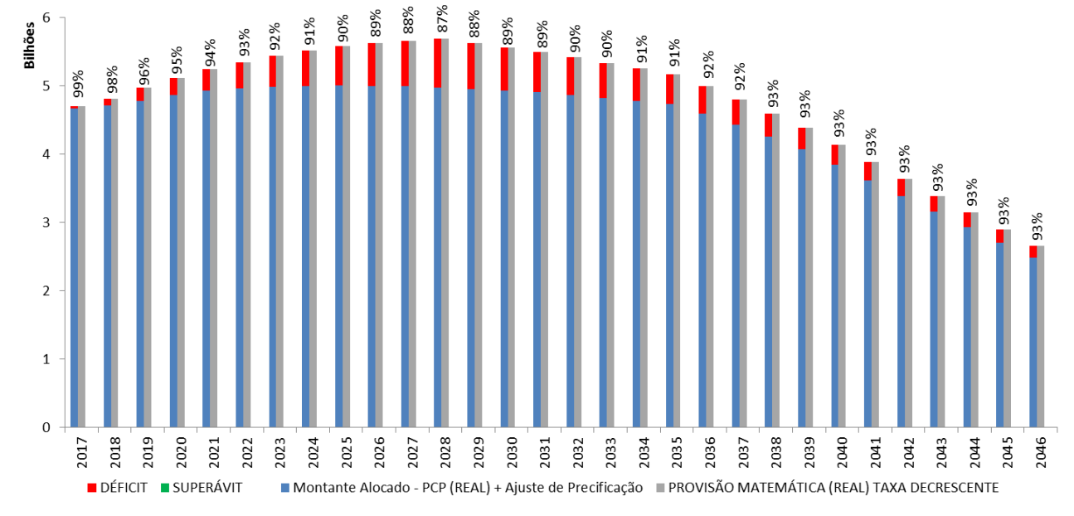
META ATUARIAL 2016 + EQUACIONAMENTO PELO MÁXIMO
Ao se avaliar curva de solvência, observa-se que a aplicação conjunta do equacionamento pelo mínimo e redução gradativa da taxa de juros, mesmo equacionando a integralidade do déficit em 2017 (tanto o residual de 2016 quanto aquele originado no ano de 2017, quer seja por investimento, quer seja pela redução da taxa de juros de 5,56% para 5,45%), causa insuficiência patrimonial gradativa no plano.

Slide 24
META ATUARIAL 2016 + EQUACIONAMENTO PELO MÁXIMO
Inexistência de carteira ótima de investimentos em um cenário de redução gradual de juros, mesmo considerando o equacionamento de 2016 pelo máximo;
Expectativa da curva de juros reais de longo prazo (3,85%), acrescida do spread de retorno esperado para os Títulos Públicos - HTM (0,61%);
Impacto da redução da meta atuarial: R$ 907 milhões;
Pequena elevação na totalidade das taxas de contribuição dos planos de equacionamento em relação à meta anteriormente aprovada, 5,45% a.a.;
Ganho no ajuste de precificação, de R$ 200 milhões;
Garantir que os valores referentes às contribuições extraordinárias, possam ser destinados à aquisição de Títulos Públicos Marcados na Curva;
Utilização dos recursos referentes ao acordo de leniência da J&F para recuperação da solvência do plano.

Slide 25
META ATUARIAL 2016 + EQUACIONAMENTO PELO MÁXIMO
Opção | Nº de equac. | Tempo de equac. | Custeio (min/méd/max) em Fator de Contrib. Normal |  |  |  | VP das Contrib. (R$) 1,5 duration
Mínimo | 3 | 23 anos | Ativos | 0,38 | 1,29 | 1,63 | 1.608.710.237,36
 |  |  | Assistidos | 0,75 | 2,53 | 3,19
 |  |  | Patroc./Ativos | 0,23 | 0,79 | 0,99
 |  |  | Patroc./Assistidos | 0,46 | 1,54 | 1,94
Máximo | 2 | 18 anos | Ativos | 0,18 | 1,26 | 2,01 | 1.607.513.994,93
 |  |  | Assistidos | 0,35 | 2,46 | 3,94
 |  |  | Patroc./Ativos | 0,11 | 0,77 | 1,23
 |  |  | Patroc./Assistidos | 0,21 | 1,50 | 2,41

Slide 26
EVOLUÇÃO DOS RESULTADOS 2017

Slide 27
Resultado do Equilíbrio Técnico em 2017 (JAN a SET)
 | REG/REPLAN Saldado | REG/REPLAN Não Saldado | REB | Novo Plano | Novo Plano Ex-PMPP | Consolidado
Superávit/(Déficit) Acum. Até 2016 | (10.388.137) | (1.908.036) | (16.686) | (121.922) | (43.506) | (12.478.286)
Superávit/Déficit do Exercício | (507.370) | (95.344) | 4.079 | 32.975 | (2.677) | (672.712)
Superávit/(Déficit) Acumulado | (10.895.507) | (2.003.681) | (12.607) | (88.947) | (46.183) | (13.046.925)
Notes:
a) Seguem as principais causas do resultado dos planos no exercício:
REG/REPLAN modalidade não Saldada: o resultado foi impactado negativamente em R$
85.476 mil pela evolução do déficit em função do desequilíbrio acumulado e em R$ 30.703
relativos ao contencioso jurídico. Já o resultado de investimentos evoluiu acima da meta
atuarial gerando um resultado positivo de 19.943 mil, assim como as obrigações
previdenciais, incluindo a evolução das provisões matemáticas e seu respectivo fluxo de
recebimento de contribuições e pagamento de benefícios, que tiveram desempenho em
patamar inferior a meta atuarial, registrando um impacto positivo no plano em R$ 64.938
mil.
O plano de equacionamento referente ao déficit acumulado ate 2015, no valor mínimo de
R$ 929.499 mu (principal), correspondendo ao valor atualizado pela meta ate julho/2017
de R$ 1.094.327 mil tinha seu prazo normal de aprovação até dezembro de 2016. Apesar
do plano ter sido aprovado no âmbito da Fundação, há a necessidade de revisão em seu
custeio para adequação da metodologia empregada em função de posicionamento da
PREVIC sobre a paridade contributiva entre a patrocinadora e os participantes assistidos.
Nesse sentido, foi assinado Termo de Ajustamento de Conduta - TAC entre a FUNCEF e
a PREVIC, o qual indica prazo de 120 dias para a aprovação do equacionamento do
resultado deficitário acumulado até 2015, de forma que o valor a ser equacionado
permanecera na rubrica de Equilíbrio Técnico ate a aprovação do equacionamento, que
deverá acontecer no segundo semestre de 2017.
REG/REPLAN modalidade Saldada: o déficit do exercício foi impactado, principalmente,
pelo crescimento do passivo previdencial acima da meta atuarial em R$ 44.897 mil, do
contencioso em R$ 140.473 mil e pela evolução do déficit em função do desequilíbrio
acumulado em R$ 471.515 mil. Já o resultado de investimentos evoluiu acima da meta
atuarial, contribuindo positivamente para a resultado do plano em R$ 34.579 mil.
O Novo Plano e REB, são planos estruturados na modalidade de Contribuição Variável
(CV), ou seja, e um plano misto que combina duas modalidades: Contribuição Definida
(CD) e Beneficio Definido (BD). Na fase de acumulação ou formação de reservas, a plano
e de CD, consequentemente, não tem resultado superavitário ou deficitário, este exclusivo
da parcela BD do plano, logo, as avaliações a seguir referem-se a parcela BD do plano.
Novo Plano teve resultado de investimentos acima da meta atuarial, impactando
positivamente no plano em R$ 15.763 mil. assim como o passivo previdencial dos
benefícios concedidos em R$ 2.747 mil. A evolução do déficit em função do desequilíbrio
acumulado impactou negativamente em R$ 5.530 mil.
No Novo Plano, massa EX-PMPP. o resultado foi impactado pelo contencioso jurídico, que
registrou uma evolução de 9,41 % nos provisionamentos contingenciais, totalizando R$
1.002 mil acima da meta atuarial e da variação do déficit em função do desequilíbrio
acumulado em R$ 1.686 mil. O passivo previdencial teve seu crescimento abaixo da meta
atuarial em R$ 324 mil e o resultado dos investimentos impactou positivamente em R$ 617
Mil.
O Plano REB teve o resultado deficitário impactado pelo crescimento do contencioso
jurídico R$ 7.757 mil acima da meta atuarial, equivalente a 24,65%. A evolução do
desequilíbrio acumulado contribuiu negativamente em R$ 806 mil, enquanto a rentabilidade
impactou positivamente em R$ 6.901 mil

Slide 28
RENTABILIDADE DE INVESTIMENTOS 2017 (JAN a SET)
CONSOLIDADO
SEGMENTOS | Valor Aplicado |  | Alocação % | Resultado Acumulado |  | Rentabilidade
Renda Fixa | 34.980.928 |  | 60,29 | 2.157.191 |  | 6,38
Títulos Públicos na Curva | 23.433.802 |  | 40,39 | 1.432.896 |  | 5,94
Títulos Públicos a Mercado | 202.067 |  | 0,35 | 267.532 |  | 8,12
Créditos Bancários | 3.212.662 |  | 5,54 | 206.360 |  | 6,86
Créditos Privados | 859.063 |  | 1,48 | 66.873 |  | 8,69
Fundos de Gestão Terceirizada | 7.373.334 |  | 12,54 | 183.529 |  | 7,03
Renda Variável | 12.668.555 |  | 21,84 | 1.126.232 |  | 9,78
Ativos a Mercado | 5.086.228 |  | 8,77 | 1.002.723 |  | 24,83
Ativos a Laudo | 7.582.327 |  | 13,07 | 123.509 |  | 1,65
Demais Investimentos
Investimentos Estruturados | 3.022.539 |  | 5,21 | 279.208 |  | 9,77
Investimentos Imobiliários | 5.158.185 |  | 8,89 | 280.064 |  | 5,54
Operações com Participantes | 2.185.940 |  | 3,77 | 182.266 |  | 8,52
TOTAL | 58.016.491 |  | 100% | 4.032.228 |  | 7,28

Slide 29
RENTABILIDADE DE INVESTIMENTOS 2017 (JAN a SET)
REG/REPLAN NÃO SALDADO
SEGMENTOS | Valor Aplicado |  | Alocação % | Resultado Acumulado |  | Rentabilidade
Renda Fixa | 2.654.832 |  | 57,76 | 160.453 |  | 6,26
Títulos Públicos na Curva | 1.811.812 |  | 39,42 | 105.000 |  | 5,85
Títulos Públicos a Mercado | 14.258 |  | 0,31 | 12.342 |  | 8,12
Créditos Bancários | 336.950 |  | 7,33 | 21.620 |  | 6,86
Créditos Privados | 109.773 |  | 2,39 | 8.863 |  | 8,69
Fundos de Gestão Terceirizada | 482.399 |  | 10,49 | 12.628 |  | 6,28
Renda Variável | 1.141.090 |  | 24,82 | 109.428 |  | 10,59
Ativos a Mercado | 499.990 |  | 10,88 | 99.338 |  | 24,75
Ativos a Laudo | 641.100 |  | 13,95 | 10.091 |  | 1,59
Demais Investimentos
Investimentos Estruturados | 244.173 |  | 5,31 | 17.462 |  | 7,34
Investimentos Imobiliários | 486.619 |  | 10,59 | 26.242 |  | 5,50
Operações com Participantes | 69.610 |  | 1,51 | 6.556 |  | 9,59
TOTAL | 4.596.594 |  | 100% | 320.964 |  | 7,34
Meta Atuarial no período: 5,44%

Slide 30
Obrigado.

